Slide 1
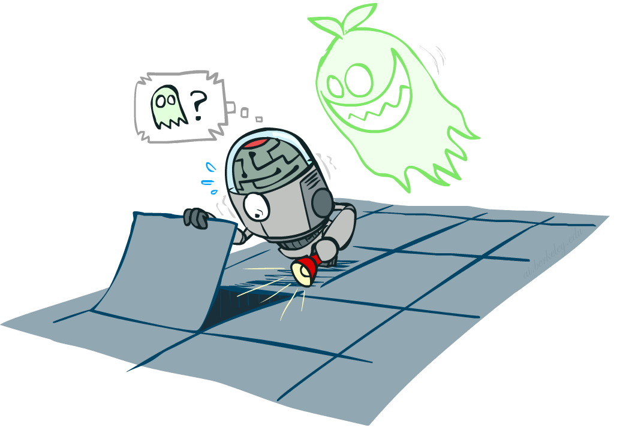
不确定性知识的表示与推理
第十二章 不确定性的量化
Materials are available at http://ai.berkeley.edu.

Slide 2

提纲
第十二章 不确定性的量化
不确定性的概述
基本概率符号, 使用完全联合分布进行推理
贝叶斯规则及其应用
独立性与条件独立性

Slide 3

不确定性
一个不确定性的例子：自动驾驶出租车智能体
目标：将乘客按时送到机场
规划：A_{t} = 提前t分钟出发，并以合理的速度驶向机场。
问题：A_{t} 规划能使乘客准时到达机场吗?
环境:
部分可观测的 (路况, 其它驾驶员规划, etc.)
不确定性(车辆爆胎, 引擎失灵, etc.)

Slide 4
不确定性
一个逻辑智能体可能给出的结论：
有风险的断言: “规划A₉₀ 将使我们及时到达机场”
得出如下的弱一些的结论:
“规划A₉₀ 将使我们及时到达机场，只要车不抛锚，汽油不耗尽，不遇到任何交通事故，桥上也没有交通事故，飞机不会提前起飞，……”
试图使用逻辑描述不确定性会失败的原因： 无法列举出前提和结论的完整集合

Slide 5
处理不确定性的方法
不确定环境下，智能体的知识提供相关语句的信念度(degree of belief)，处理信念度的主要工具是概率理论(probability theory )
概率提供了一种方法以概括现实中的不确定性
没有关于世界的断言，概率将命题与智能体自身的知识状态联系起来:
规划A₂₅ 将使我们及时到达机场的概率(可能性) P(A₂₅) = 0.04
P(A₂₅ | no reported accidents) = 0.06
P(A₂₅ | no reported accidents, 5 a.m.) = 0.15
命题的概率随新证据而变化

Slide 6
不确定性与理性决策
再次考虑去机场的规划 A_{t}
P(A₂₅ gets me there on time | …) = 0.04
P(A₉₀ gets me there on time | …) = 0.70
P(A₁₂₀ gets me there on time | …) = 0.95
P(A₁₄₄₀ gets me there on time | …) = 0.9999
效用理论(Utility theory) 对偏好进行表示和推理，每个状态具有“效用”度量值
偏好: 及时到达机场、避免在机场长时间等待、避免路上超速罚单等
决策理论 = 概率理论 + 效用理论
基本思想：一个智能体是理性的，当且仅当它选择能产生最高期望效用的行动
我们该如何做选择?

Slide 7
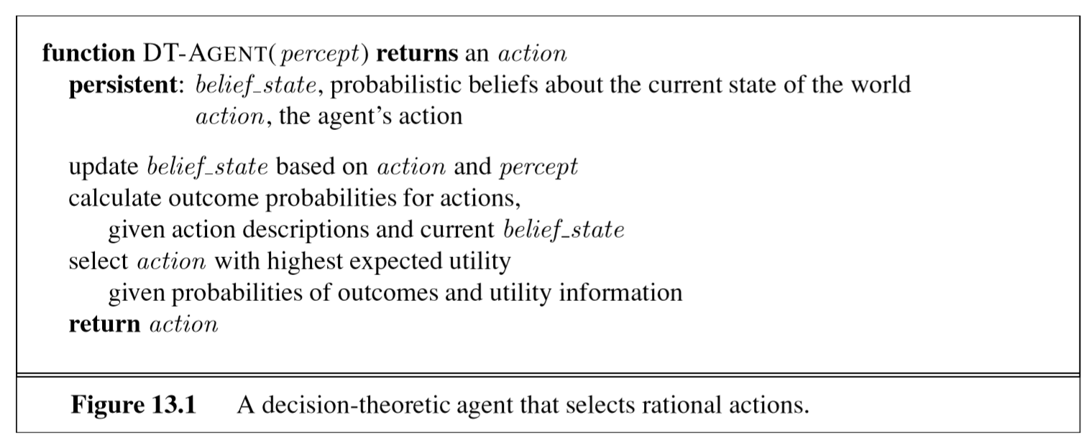
不确定性与理性决策

Slide 8
提纲
第十二章 不确定性的量化
不确定性的概述
基本概率符号, 使用完全联合分布进行推理
贝叶斯规则及其应用
独立性与条件独立性

Slide 9
基本概率符号
概率理论
随机变量
无条件概率（先验概率）、条件概率（后验概率）
完全联合概率分布
乘法法则、链式法则
使用完全联合分布进行枚举推理
归一化方法

Slide 10
概率逻辑
基本要素：随机变量， 表示可能世界中的不确定性，可能世界是由对随机变量的赋值进行定义
布尔随机变量
e.g., R: Is it raining? 定义域：<true，false>
离散随机变量
e.g., Weather is one of <sunny, rainy, cloudy, snow>
基本命题通过单个随机变量的赋值进行构造 :
Weather = sunny (abbreviated as sunny)
复合命题由基本命题的逻辑连接构造
e.g., Weather = sunny ∨ R = false
随机变量以大写字母开头，变量的值用小写

Slide 11
概率逻辑
考虑随机变量Weather，其定义域为 <sunny, rainy, cloudy, snow>
每个可能取值的概率，可以写成：
P(Weather = sunny) = 0.6
P(Weather = rainy) = 0.1
P(Weather = cloudy) = 0.2
P(Weather = snow) = 0.1
P定义了随机变量Weather的一个概率分布
P(Weather)
Weather | P
sunny | 0.6
rainy | 0.1
cloudy | 0.2
snow | 0.1
也可以简写为：
P(Weather) =<0.6, 0.1, 0.2, 0.1>
(normalized, i.e., sums to 1)

Slide 12
先验概率与联合概率分布
先验概率 或 无条件概率
e.g., P(Cavity = true) = 0.164 ； P(Weather = sunny) = 0.72
联合概率分布：多个变量取值的所有组合的概率
P(Weather, Cavity) 是一个4*2的概率表:
Weather =
sunny rainy cloudy snow
Cavity = true 0.144 0.02 0.016 0.02
Cavity = false 0.576 0.08 0.064 0.08
e.g., P(sunny, cavity)也可以记作P(sunny ∧ cavity)
完全联合概率分布：可能世界中所有随机变量的联合分布
e.g., P(Toothache, Weather, Cavity)
一个完全联合分布基本满足计算任何命题的概率的需求

Slide 13
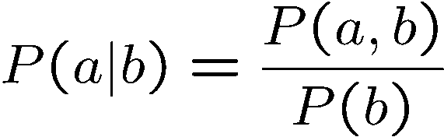
条件概率
条件概率 或 后验概率
e.g., P(A₁₀₀ on time | no reported accidents) = 0.90
额外条件很重要，观察新的证据，更新信念度
P(A₁₀₀ on time | no accidents, 5 a.m.) = 0.95
P(A₁₀₀ on time | no accidents, 5 a.m., raining) = 0.80
条件概率是由无条件概率定义的：
要求：P(b)>0

Slide 14
乘法法则和链式法则
乘法法则:
P(a, b) = P(a | b) P(b) = P(b | a) P(a)
e.g., P(Weather, Cavity) = P(Weather | Cavity) P(Cavity)
考虑有n个变量的联合分布：
P(X₁, …,X_{n}) = P(X₁,...,X_{n-1}) P(X_{n} | X₁,...,X_{n-1}) (乘法法则)
= P(X₁,...,X_{n-2}) P(X_{n-1} | X₁,...,X_{n-2}) P(X_{n} | X₁,...,X_{n-1}) (乘法法则)
= … …
= П_{i= 1~n} P(X_{i} | X₁, … ,X_{i-1}) (乘法法则)
链式法则： P(X₁, …,X_{n}) = П_{i= 1 ~n} P(X_{i} | X₁, … ,X_{i-1})

Slide 15
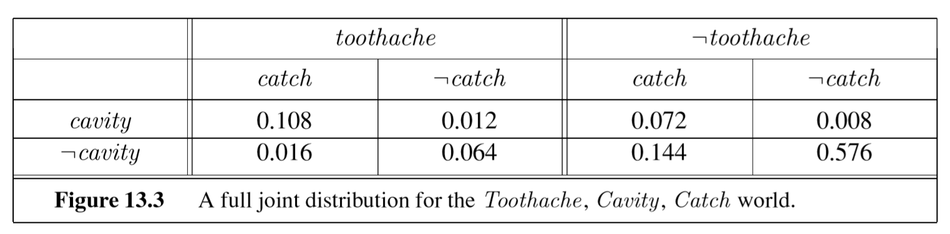
概率推理
使用完全联合概率分布作为“知识库”，从中可以导出所有问题的答案。
概率推理: 根据已观察到的证据，计算查询命题的先验概率和后验概率 。
一个简单的例子: 诊断牙病患者的牙痛
问题域：由三个布尔变量Toothache，Cavity和Catch组成，Catch表示探针不洁而导致的牙龈感染
给定完全联合分布，一个2*2*2的表格

Slide 16
枚举推理
给定完全联合分布:
对于任意命题φ, 其概率是使得该命题成立的可能世界的概率之和：P(φ) = Σ_{ω:ω╞φ} P(ω)
一种计算任何命题概率的方法：
识别命题为真的可能世界，然后把它们的概率加起来
例如：P(cavity ∨ toothache) = 0.108 + 0.012 + 0.072 + 0.008+ 0.016 + 0.064 = 0.28

Slide 17
枚举推理
给定完全联合分布:
一个特别常见的任务：提取某个变量的概率分布（无条件概率/边缘概率）
边缘化规则，或者称为求和消元： P(Y) = Σ_{z} P(Y, z)
P(toothache) = 0.108 + 0.012 + 0.016 + 0.064 = 0.2
Notes:
Z是变量集，z是Z中的任意一个

Slide 18

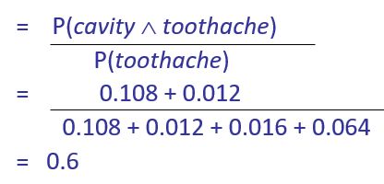
枚举推理
给定完全联合分布:
条件概率是由无条件概率定义的，可以计算条件概率:
P(¬cavity | toothache) = P(¬cavity ∧ toothache)
P(toothache)
= 0.016+0.064
0.108 + 0.012 + 0.016 + 0.064
= 0.4
P(cavity | toothache)
这两个计算出来的值相加等于1。分母是不变的，是常数。

Slide 19
枚举推理
P(¬cavity | toothache) = P(¬cavity ∧ toothache)
P(toothache)
= 0.016+0.064
0.108 + 0.012 + 0.016 + 0.064
= 0.4
P(cavity | toothache) = P(cavity ∧ toothache)
P(toothache)
= 0.108 + 0.012
0.108 + 0.012 + 0.016 + 0.064
= 0.6
这两个计算出来的值相加等于1。
分母是不变的，是常数。

Slide 20
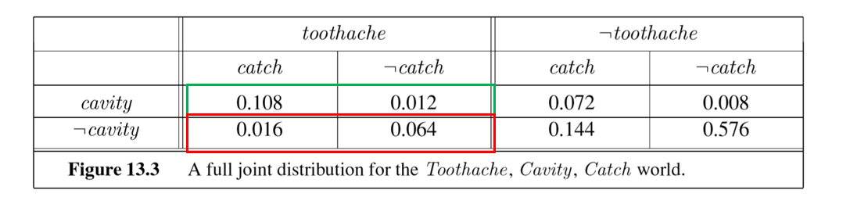
归一化推理
归一化方法
基本思想：计算查询变量的概率分布，可以固定证据变量 (evidence variables) ，然后在隐变量 (hidden variables) 上求和并归一化
假设查询变量为X; 证据变量集合为 E，e表示其观察值；其余未观测变量为隐藏变量Y。
计算查询变量:
P(X | e) = α P(X, e) = α Σ_{y} P(X, e, y)
其中，α是归一化常数。

Slide 21
归一化推理
例如：P(Cavity | toothache)
= α P(Cavity, toothache)
= α [P(Cavity, toothache, catch) + P(Cavity, toothache,¬ catch)]
= α [<0.108,0.016> + <0.012,0.064>]
= α <0.12,0.08>
= <0.6,0.4>
查询变量Cavity;
证据变量Toothache， 取值为true；
隐藏变量Catch
归一化方法：
P(X | e) = α P(X, e) = α Σ_{y} P(X, e, y)
问题：规模扩展性不好
对于一个由n个布尔变量所描述的问题域，最坏情况下的时间复杂性O(2^{n})，空间复杂性 O(2^{n})

Slide 22
提纲
第十二章 不确定性的量化
不确定性的概述
基本概率符号, 使用完全联合分布进行推理
贝叶斯规则及其应用
独立性与条件独立性

Slide 23
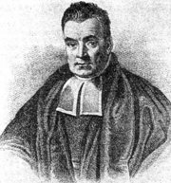
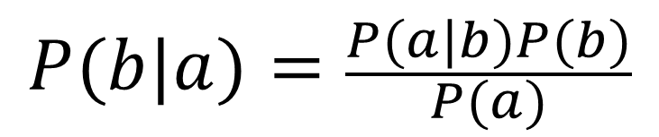
贝叶斯规则
根据乘法法则，联合分布可以表示为:
同时除以P(a)，得到贝叶斯规则:
是大多数进行概率推理的人工智能系统的基础
贝叶斯规则在实践中很有用：
很多情况下，前三项有很好的估计，而需要计算第4项
$P(a, b)$ $=P(b|a)P(a)$ $=P(a|b)P(b)$
That’s my rule!
$$P(b|a)=\frac{P(a|b)P(b)}{P(a)}$$
Notes:
贝叶斯定理由英国数学家贝叶斯发展，用来描述两个条件概率之间的关系，
当不能准确知悉一个事物的本质时， 可以依靠与事物特定本质相关的事件出现的多少去判断其本质属性的概率。用数学语言表达就是：支持某项属性的事件发生得愈多，则该属性成立的可能性就愈大。

Slide 24
应用贝叶斯规则
医疗诊断：
结果effect看作是证据，确定造成这一结果的未知因素cause ，贝叶斯规则:
条件概率P(cause|effect) 描述诊断方向上的关系
条件概率P(effect|cause) 量化了因果方向上的关系
实际中，经常有因果关系的条件概率，而想得出诊断关系。

Slide 25
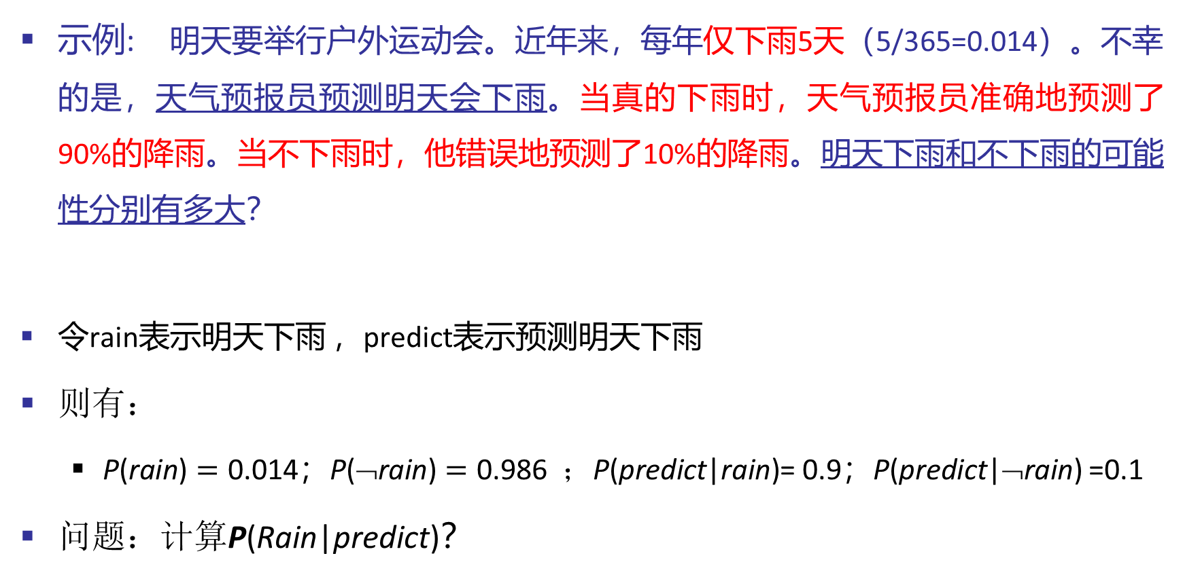
应用贝叶斯规则
示例: 明天要举行户外运动会。近年来，每年仅下雨5天（5/365=0.014）。不幸的是，天气预报员预测明天会下雨。当真的下雨时，天气预报员准确地预测了90%的降雨。当不下雨时，他错误地预测了10%的降雨。明天下雨和不下雨的可能性分别有多大？
令rain表示明天下雨 ，predict表示预测明天下雨
$\text{则有}：$
$\text{P}\text{(}\text{rain}\text{)}=\text{0.014}$；$\text{P}\text{(}¬\text{rain}\text{)}=\text{0.}\text{986 }；\text{P}\text{(}\text{predict}\text{|}\text{rain}\text{)}$= $\text{0.} \text{9}$；$\text{P}\text{(}\text{predict}\text{|}¬\text{rain}\text{) }$=0.1
问题：计算P(Rain|predict)？

Slide 26
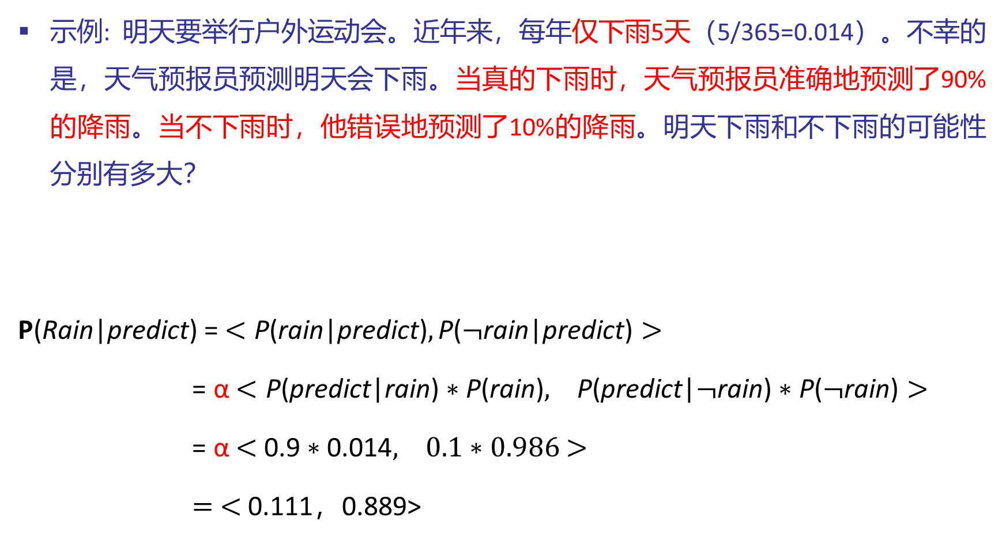
应用贝叶斯规则
示例: 明天要举行户外运动会。近年来，每年仅下雨5天（5/365=0.014）。不幸的是，天气预报员预测明天会下雨。当真的下雨时，天气预报员准确地预测了90%的降雨。当不下雨时，他错误地预测了10%的降雨。明天下雨和不下雨的可能性分别有多大？
P(Rain|predict) =$<\text{P}\text{(}\text{rain}\text{|}\text{predict}\text{)}, \text{P}\text{(}¬\text{rain}\text{|}\text{predict}\text{)}>$
= α $<\text{P}\text{(}\text{predict}\text{|}\text{rain}\text{) ∗ }\text{P}\text{(}\text{rain}\text{)}, \text{P}\text{(}\text{predict}\text{|}¬\text{rain}\text{) ∗ }\text{P}\text{(}¬\text{rain}\text{)}>$
= α $<$ $\text{0.} \text{9}∗\text{0.014}, \text{0.1}∗\text{0.986}$ $>$
$=$ $<$0.111，0.889>
已知$\text{P}\text{(}\text{rain}\text{)}=\text{0.014}$；$\text{P}\text{(}¬\text{rain}\text{)}=\text{0.986 }；\text{P}\text{(}\text{predict}\text{|}\text{rain}\text{)}$= $\text{0.} \text{9}$；$\text{P}\text{(}\text{predict}\text{|}¬\text{rain}\text{) }$=0.1

Slide 27
提纲
第十二章 不确定性的量化
不确定性的概述
基本概率符号, 使用完全联合分布进行推理
贝叶斯规则及其应用
独立性与条件独立性

Slide 28
独立性
一个简单的例子: 诊断牙病患者的牙痛
问题域：由三个布尔变量Toothache，Cavity和Catch组成
引入第四个变量 Weather，有四个取值<sunny, rainy, cloudy, snow>
完全联合分布: P(Toothache, Catch, Cavity, Weather)， 有2 × 2 × 2 × 4 = 32个条目.

Slide 29
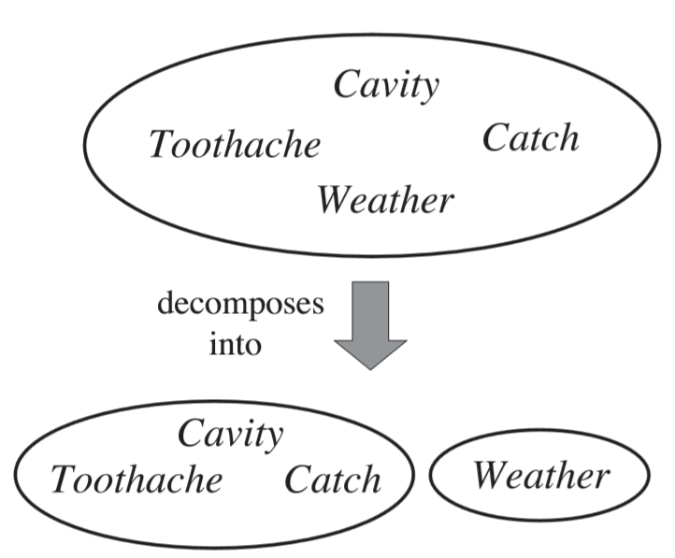
独立性
完全联合分布:
P(Toothache, Catch, Cavity, Weather)
= P(Weather | Toothache, Catch, Cavity) P(Toothache, Catch, Cavity)
= P(Weather) P(Toothache, Catch, Cavity)
Weather与其它三个变量之间相互独立
完全联合分布表中的32 (8ⅹ4) 个条目可以降低为12(8+4)个

Slide 30
独立性
两个随机变量 A 和B之间独立，当且仅当： P(A, B) = P(A) P(B) 或 P(A | B) = P(A) 或 P(B | A) = P(B)
独立性断言有助于减小问题域表示，并降低推理复杂度
e.g., 可以假定 Toothache 和 Weather之间相互独立

Slide 31
Example: Independence?
T | P
hot | 0.5
cold | 0.5
T | W | P
hot | sun | 0.4
hot | rain | 0.1
cold | sun | 0.2
cold | rain | 0.3
T | W | P
hot | sun | 0.3
hot | rain | 0.2
cold | sun | 0.3
cold | rain | 0.2
W | P
sun | 0.6
rain | 0.4

Slide 32
条件独立性
绝对独立性是强大的，但现实应用中很少 。领域知识通常具有成百个变量，它们之间并不完全独立
条件独立性:
给定随机变量C，两个随机变量A 和B是条件独立的，当且仅当:
P(A , B | C) = P(A | C) P(B | C)
或 P(A | B, C) = P(A|C)
或 P(B | A ,C) = P(B|C)

Slide 33
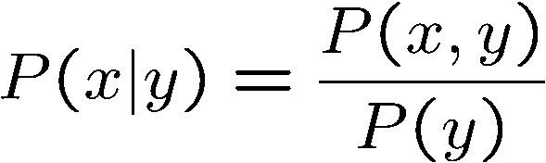

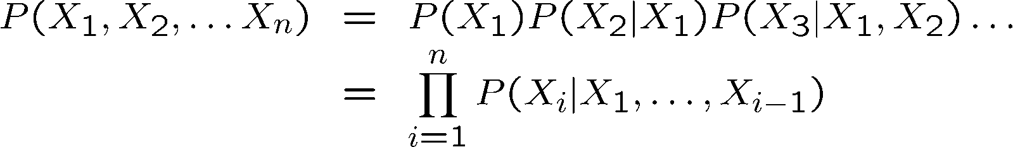
Probability Recap
Conditional probability
Product rule
Chain rule
X, Y independent if and only if:
X and Y are conditionally independent given Z if and only if:

Slide 34
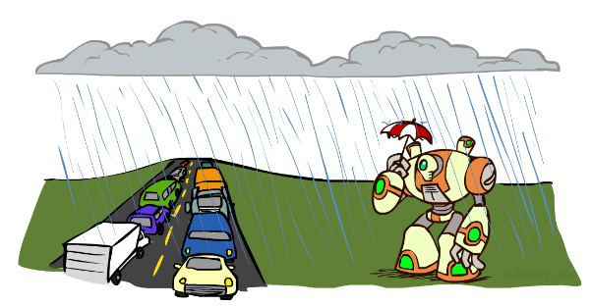
条件独立性
问题域:
Traffic
Umbrella
Raining

Slide 35

条件独立性
链式法则:
计算完全联合概率分布
P(Rain, Traffic, Umbrella)
= P(Rain) P(Traffic | Rain) P(Umbrella| Rain, Traffic ) （链式法则）
= P(Rain) P(Traffic | Rain) P(Umbrella| Rain) （条件独立的假设）
条件独立假设表示的方法：贝叶斯网络

Slide 36
思考题
P(W)?
P(W | winter)?
P(W | winter, hot)?
P(S, T, W)
S | T | W | P
summer | hot | sun | 0.30
summer | hot | rain | 0.05
summer | cold | sun | 0.10
summer | cold | rain | 0.05
winter | hot | sun | 0.10
winter | hot | rain | 0.05
winter | cold | sun | 0.15
winter | cold | rain | 0.20

Slide 37
小结
由于环境可能是部分可观察的或不确定的，智能体需要处理不确定性。
概率是描述不确定知识的一种严格形式。通过条件概率，将命题与智能体自身的知识联系起来
给定一个完全联合分布可以计算该问题域中任何命题的概率，但对复杂领域，需要找到一种方法来降低联合概率的数目
独立性和条件独立性提供了重要工具

Slide 38
谢谢！

